Slide 1
KI mot Hatprat
Muligheter og utfordringer

Slide 2
Hva tenker dere når jeg sier KI?

Slide 3
Har dere brukt KI?

Slide 4
Introduksjon
Ulike typer KI
Utfordringer
Muligheter
Hvordan dere kan bruke KI!

Slide 5
Hva er KI?
  Kunstig intelligens, ofte forkortet til KI eller AI, er når datamaskiner og programmer lærer å gjøre ting som vanligvis krever menneskelig intelligens

Slide 6
Tre hovedtyper KI
Generativ KI
Klassifiserings-KI
Prediktiv KI

Slide 7

Generativ KI
  Genererer innhold som tekst, bilder eller video basert på mønstre den har lært fra treningsdata.
  Regner ut det mest sannsynlige neste elementet i en sekvens – enten det er ord i en setning, eller piksler i et bilde.
  Eksempel:

Slide 8
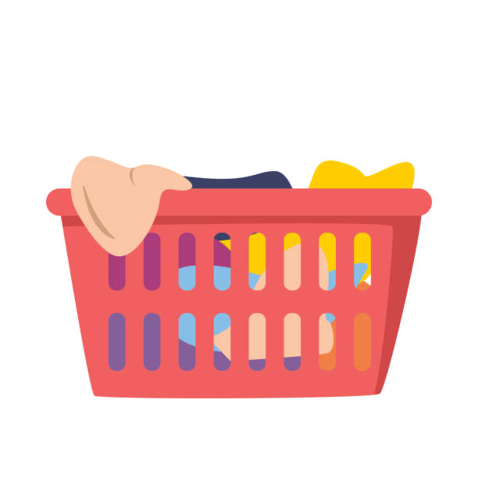
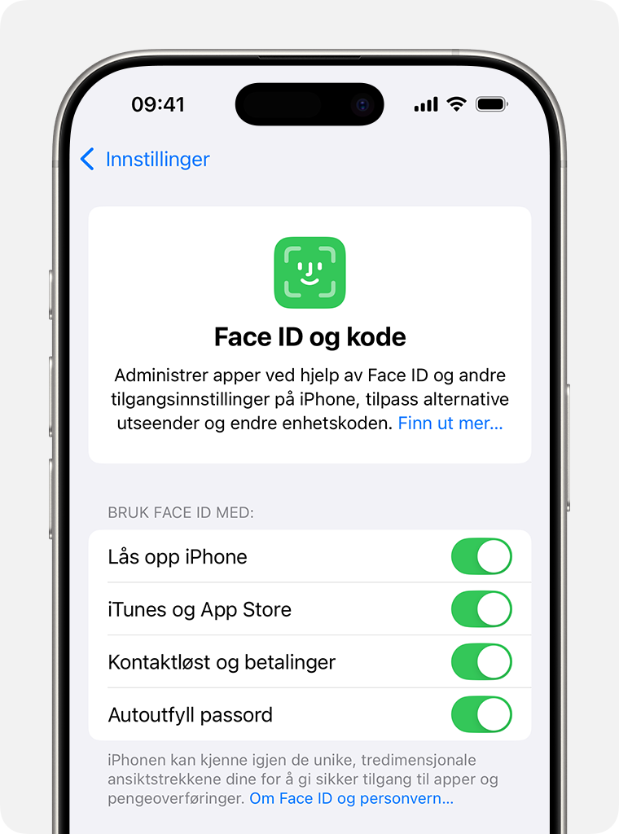
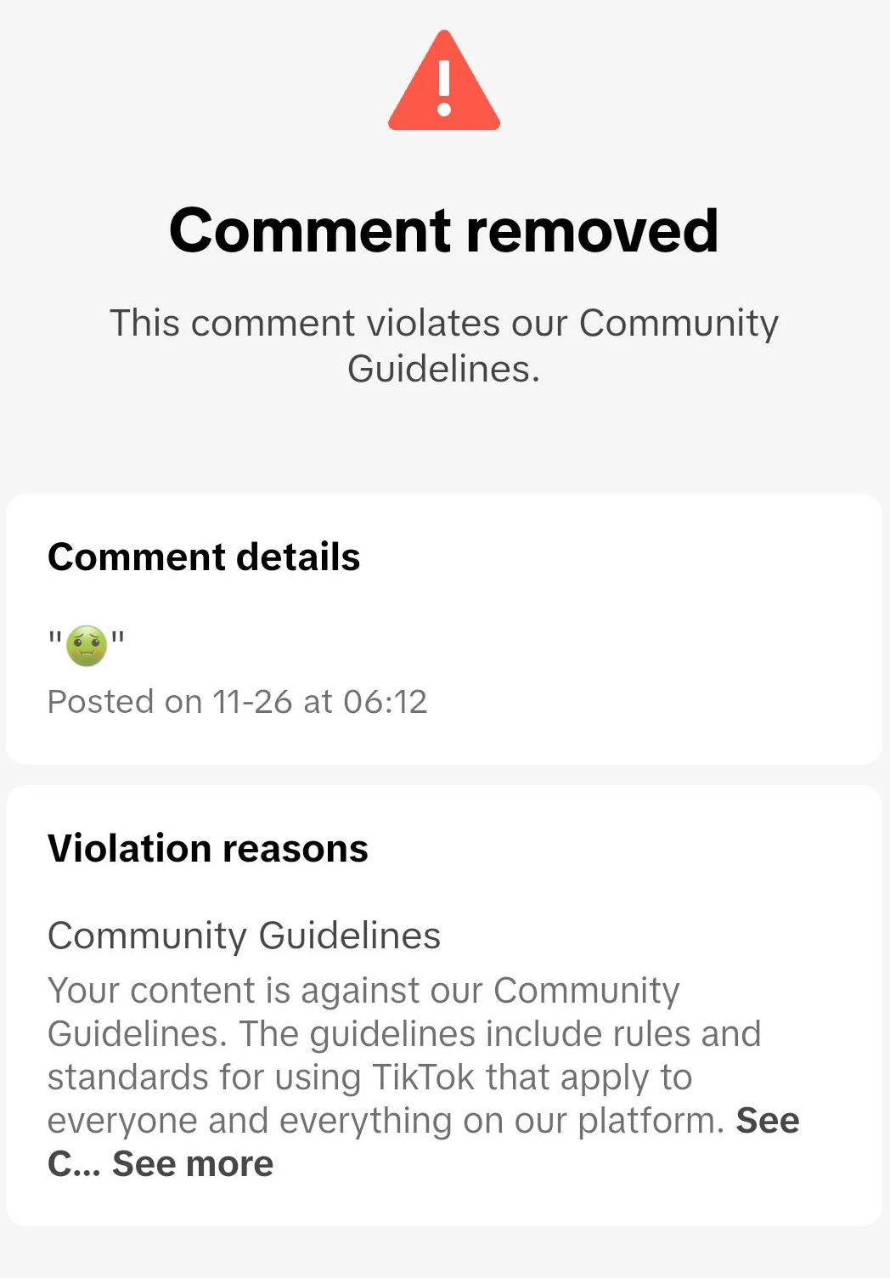
Klassifiserings-KI
  Klassifiserings KI plasserer allerede eksisterende innhold inn i kategorier. Disse kategoriene har man bestemt på forhånd, og lært maskinen hvordan den skal sortere.
  Se for deg sorterting av en skittentøyskurv
  Eksempel:
Notes:
Andre eksempler: Sortere spam mail.

Slide 9

Prediksjons-KI
  Prediksjons-KI er når maskinen bruker mønstre fra data den har sett og lært, til å prøve å forutsi hva som kommer til å skje videre
  Beregner sannsynligheten for hva som vil skje videre.
  Eksempel:
Notes:
Når du spiller sjakk med en datamaskin, spiller du mot en kunstig intelligens.

Slide 10

Publisert av @realdonaldtrump
på Instagram, 25.02.2025
Notes:
HVILKEN TYPE KI ER DETTE?
Svar: Generativ KI

Slide 11
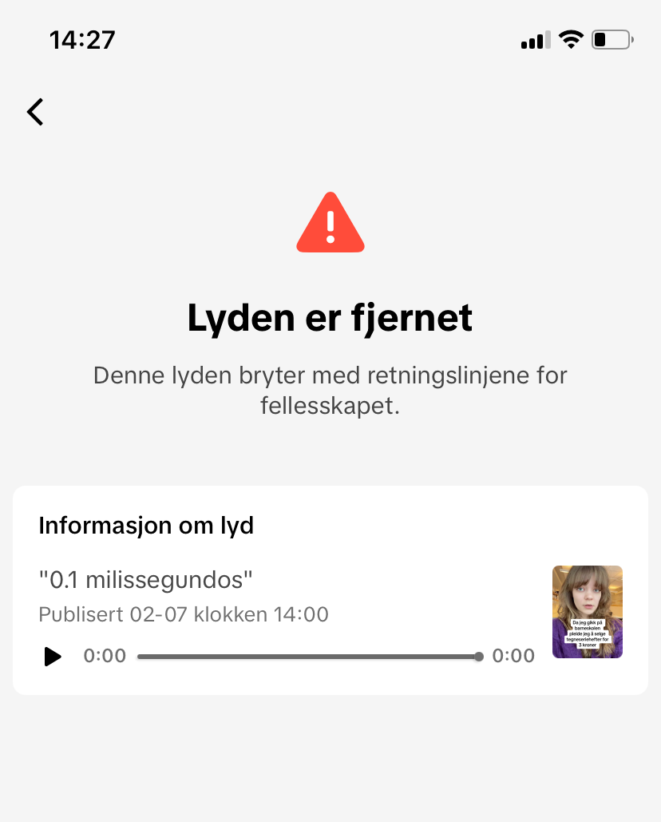
Notes:
HVILKEN TYPE KI ER DETTE?
Svar: Klassifiserings KI

Slide 12
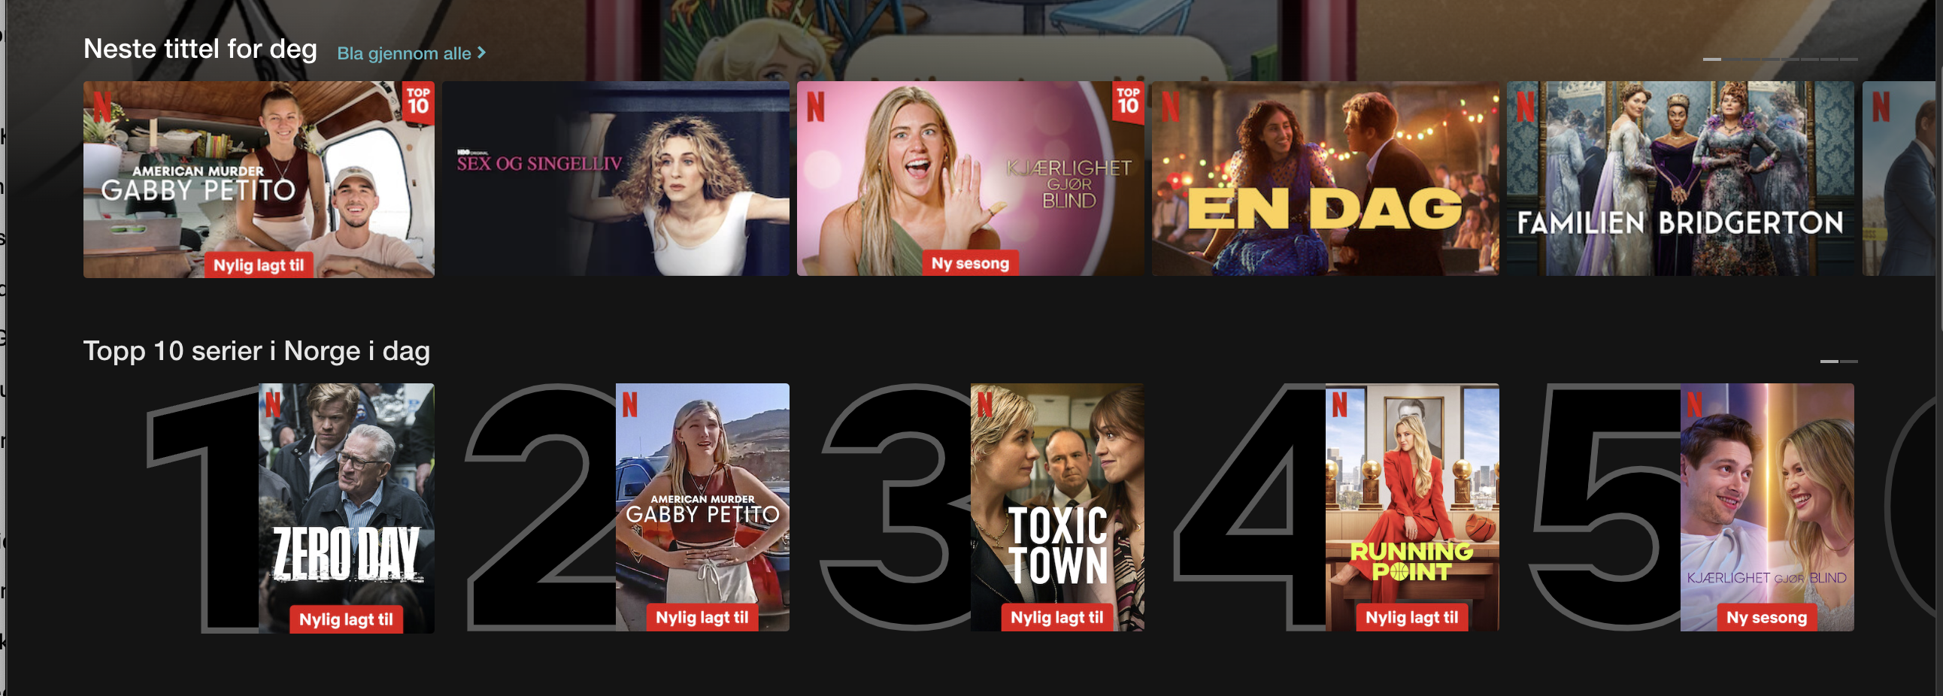
Notes:
HVILKEN KI ER DETTE?
Prediksjons KI

Slide 13

Teknologi er i og for seg aldri vondt eller godt.

Slide 14
Teknologi er i og for seg aldri vondt eller godt.
Som en hammer – du kan slå inn en spiker eller slå ned en fyr. Hammeren er fortsatt bare en hammer.

Slide 15
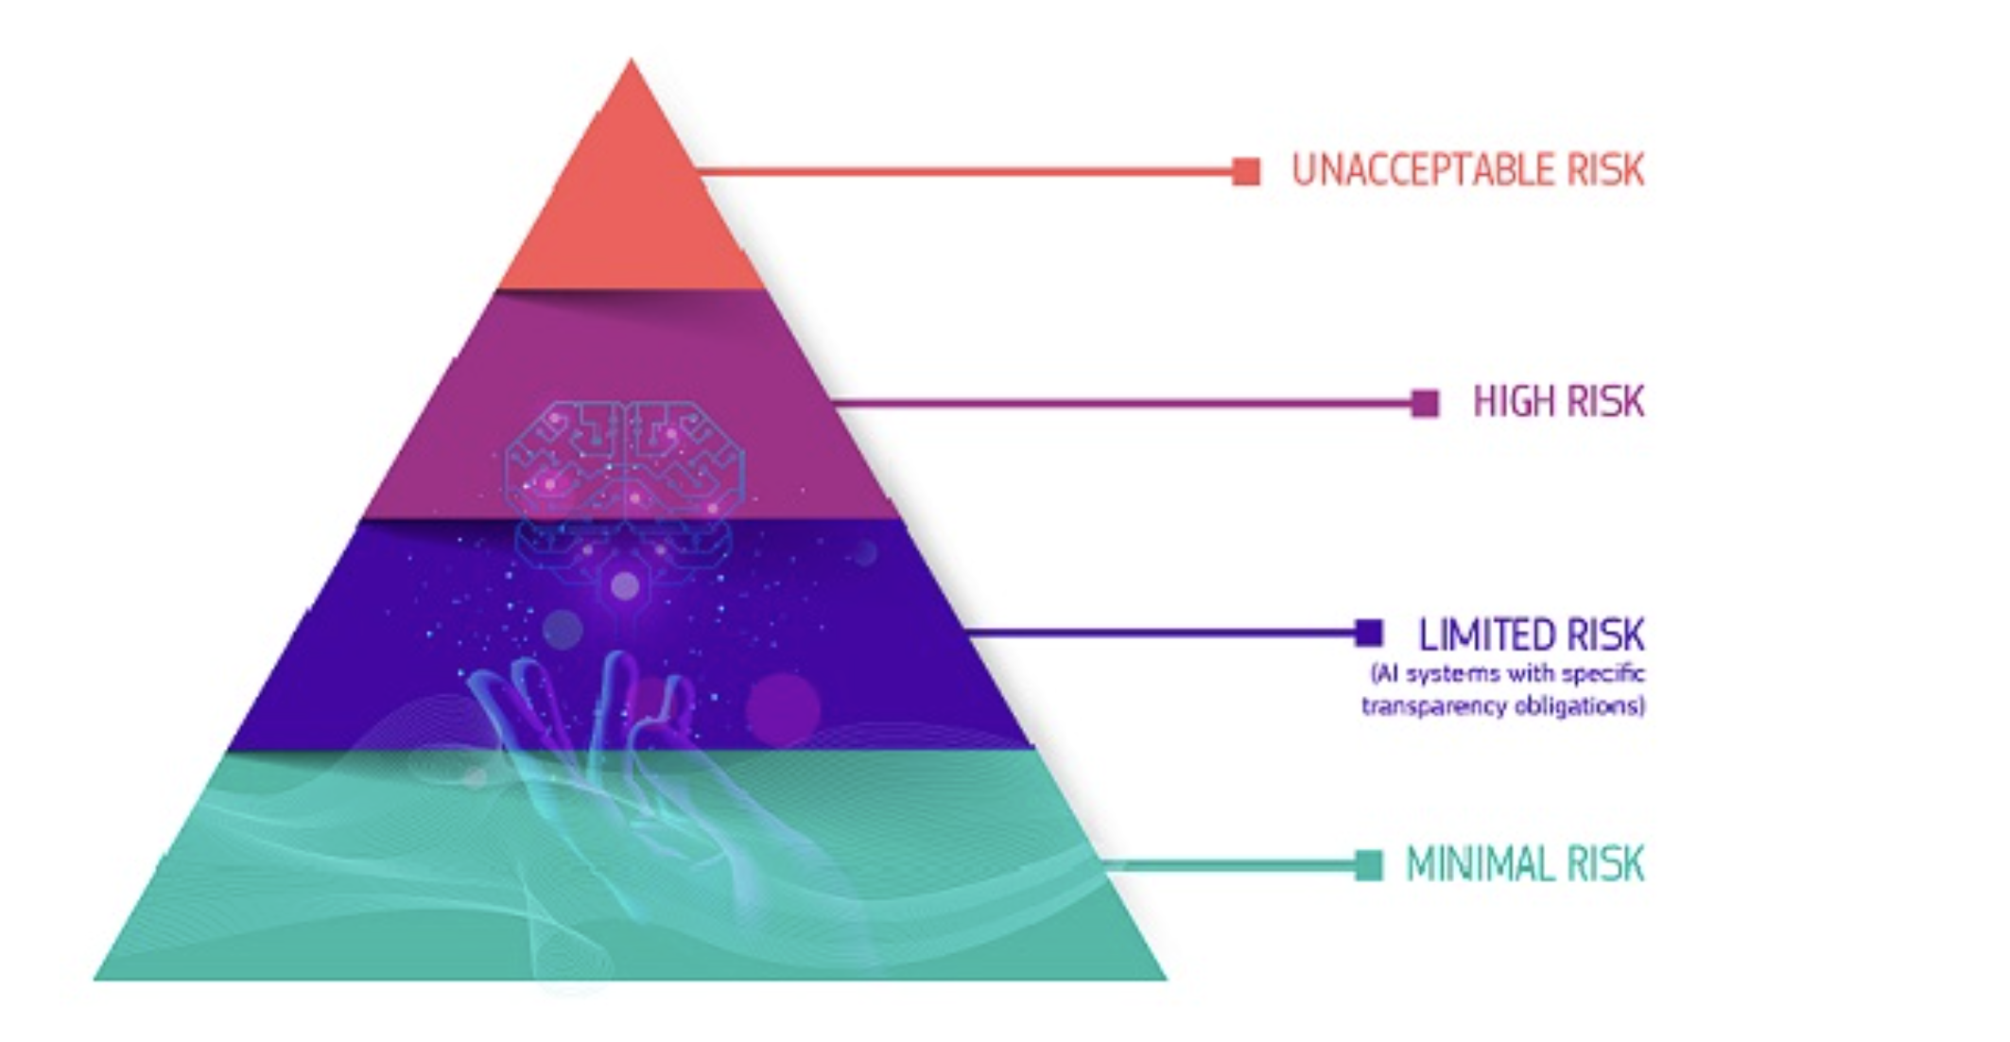
  EU sin KI-forordning har en pyramide med ulike grader av risiko for KI-bruk.
  Uakseptabel risiko: KI skal IKKE brukes til dette.
  Høyrisiko: KI kan brukes, men med strenge regler og krav.
  Begrenset risiko: KI kan brukes, men alle må være klar over at de bruker/konsumerer KI-innhold.
  Minimal risiko: KI kan brukes, og å bruke det utgjør lite til ingen fare.
Notes:
Eksempel på uakseptabel risiko: Lage generelle databaser for ansiktsgjenkjenning, f.eks. fra nettet eller sikkerhetskameraer
Eksempel på høyrisiko: Bruker KI i kritisk infrastruktur smom kan føre til risiko for passasjerer/sivile
Uakseptabel risiko: KI for å risikovurdere individ som har begått kriminell handling
Høyrisiko: KI for å gi karakter på en prøve og KI for å ansette folk til en jobb
Begrenset risiko: KI for å snakke om dagen sin
Minimal risiko: KI i spill og sortere mail

Slide 16

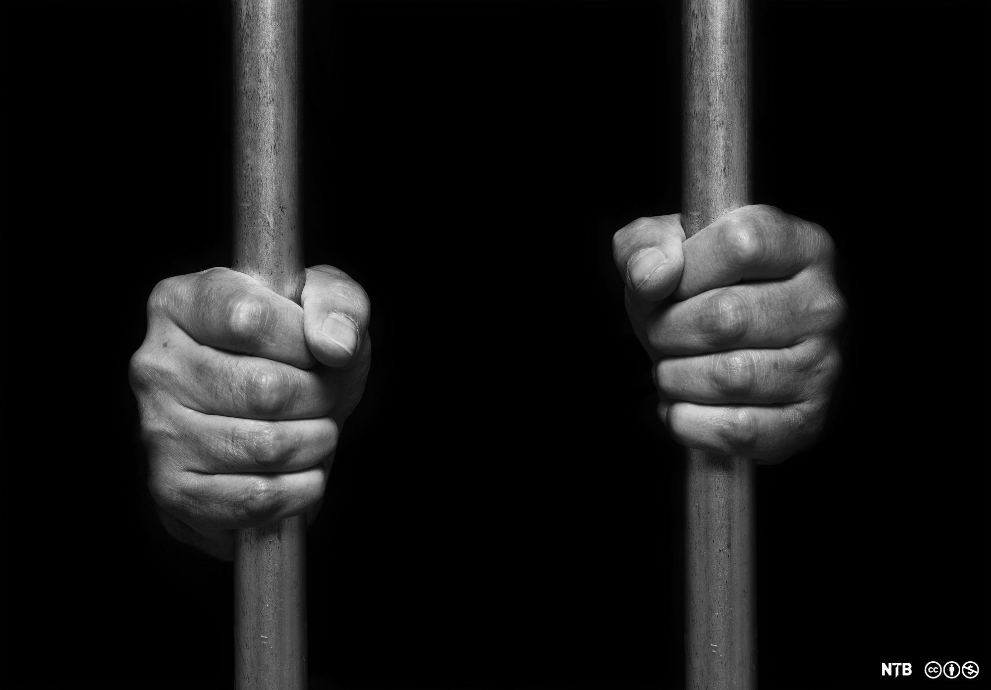

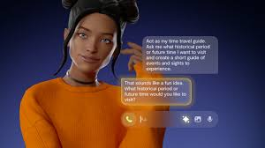

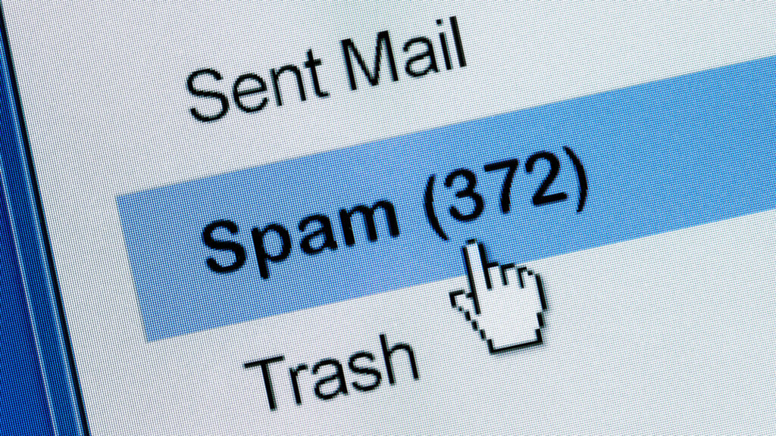
  EU sin KI-lov har laget en pyramide med ulike grader av risiko for ulik KI-bruk.
  Sorter eksemplene til høyre dit du tror de skal i pyramiden.
  KI i spill for å gjøre
  kamper mer spennende
  KI for å risikovurdere individ som
  har begått en kriminell handling
  KI for å ansette folk til en jobb.
  KI for å snakke om dagen sin
  KI for å gi karakter på en prøve
  KI for å sortere mail
Notes:
Uakseptabel risiko: KI for å risikovurdere individ som har begått kriminell handling
Høyrisiko: KI for å gi karakter på en prøve og KI for å ansette folk til en jobb
Begrenset risiko: KI for å snakke om dagen sin
Minimal risiko: KI i spill og sortere mail

Slide 17
  Fasit (per i dag):
Notes:
Uakseptabel risiko: Risikovurdering, kriminell handling individ
Høyrisiko: KI for å gi karakter på en prøve og KI for å ansette folk til en jobb
Begrenset risiko: KI for å snakke om dagen sin
Minimal risiko: KI i spill og sortere mail

Slide 18
Baksidene av kunstig intelligens
Hva tror dere kan være utfordringer?

Slide 19
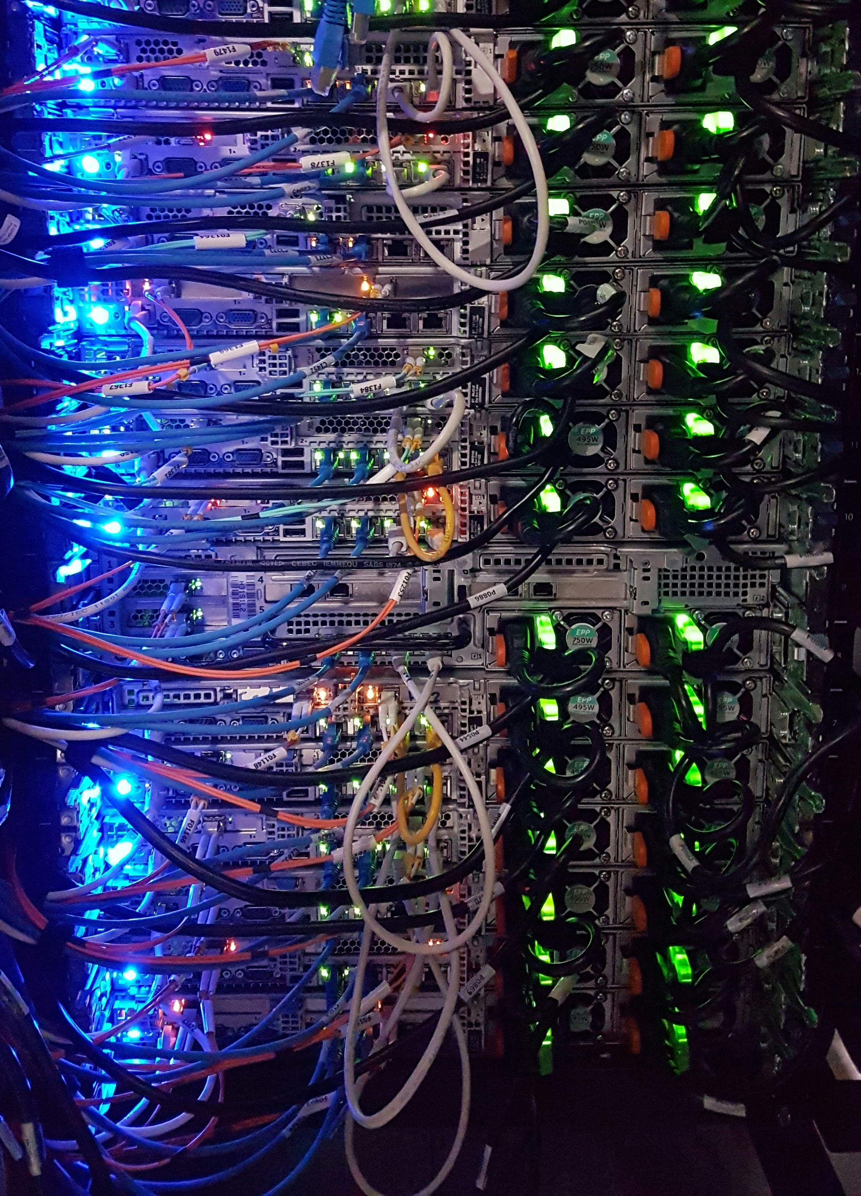
1. KI er forferdelig for klimaet
Det finnes ingen sky.
Én forespørsel til ChatGPT = Energien av 10 google-søk
Ett gjennomsnittlig Google-søk slipper ut 0.2g CO2.
For tusen Google-søk kan man kjøre en vanlig
diesel/bensin bil i én kilometer.
For tusen tekstlige ChatGPT forespørsler kan man kjøre en mil.
Tallene her er forenklede. Tall varierer utifra hvilken servermodell, strømtype, datamengde etc. Kilde: Google sin bloggpost om utslipp.
https://googleblog.blogspot.com/2009/01/powering-google-search.html
Photo by Massimo Botturi on Unsplash

Slide 20
For energien brukt til å generere dette bildet med DALL-E kunne jeg ladet telefonen min fra 0-100%
Hver dag genereres 34 millioner KI-bilder.
Med dette dagsforbruket av energi, kunne en dieselbil kjørt ca. 20 ganger rundt jordkloden.
https://www.technologyreview.com/2023/12/01/1084189/making-an-image-with-generative-ai-uses-as-much-energy-as-charging-your-phone/

Slide 21
Det finnes ingen sky.
Notes:
Det finnes ingen sky. All aktivitet du gjør på internett, alle gangene du lagrer bildene dine i en server, eller sender en melding, eller googler, eller genererer så har dette et CO2-utslipp.

Slide 22
2. KI kan brukes til hatprat og svindel
Generativ KI har blitt brukt til å lage seksuelle og voldelige bilder (og videoer)
Deep fakes
Billigere bots og “troll factories”
  This week, U.S. officials said they disrupted a Russian propaganda operation that used fake social media accounts posing as Americans. Artificial intelligence is making the Kremlin's efforts easier. (npr.org, 2024)
https://www.npr.org/2024/06/25/nx-s1-5019381/how-russia-is-using-artificial-intelligence-in-its-propaganda-operations

Slide 23

Notes:
Dette er et eksempel på en video som er klippet slik at det skal virke som Jennifer Aniston snakker. Det er egentlig brukt KI-stemmeteknologi for å enten lese opp eller vri en eksisterende stemme til å høres ut som hennes.

Slide 24
3. Treningsdata kan gi KI bias
Hvordan tror dere at KI kan føre til diskriminering?

Slide 25
Mini-case:
En bedrift skal kutte ned 20% av de ansatte.
For å gjøre dette, vil de bruke en KI-modell, som har bestemt at en god arbeider er en som alltid kommer på tiden.
Hvordan kan dette fungere diskriminerende?
Notes:
Det er ingen fasitsvar på hva en god arbeider er, men KI-en har blitt fortalt at en god arbeider er en som kommer på tiden.
De som har kort vei til jobben, har lettere for å komme på jobb i tide.
Folk som bor langt fra jobben og må pendle, for eksempel med tog fordi de ikke har råd til bil, har større sannsynlighet for å komme for sent.
Det er typisk for folk med mindre økonomiske midler å bo utenfor byen, og å måtte pendle.
Denne klassifiseringen vil slå ut på folk med mindre penger.
Mennesker med immigrantbakgrunn har gjennomsnittlig mindre penger og bort gjennomsnittlig lenger unna arbeidsplassene sine.
På denne måten kan immigranter, folk med immigrantbakgrunn eller bare fattigere mennesker komme dårlig ut av det, dersom bedriften bruker en KI-løsning
(Fra rapport, Study on Discrimination, artificial intelligence and algorithmic decisionmaking).

Slide 26
Andre eksempler på diskriminering:
E-poster fra ennesker med ikke-vestlige navn kan havne i spam.
En jobbannonse for konstruksjonsarbeid som kjøres på META med automatisk publikum, kan bli rettet kun mot menn og forsterke stereotypier.
Hvorfor? Når treningsdataen har bias, vil KI-modellen reprodusere dette menneskelige biaset.
Notes:
Alle eksemplene er hentet ut fra rapporten: Study on discrimination, artificial ntelligence and algorithmic decision-making.
Flere av de mest kritiske diskrimineringseksemplene er ikke lenger mulig etter EU sin KI-forordning forbød KI-bruk med uakseptabel risiko. Det som ligger over her er fortsatt mulig, men hold utkikk etter oppdaterte rapporter og regelverk.

Slide 27
KI og bias
KI eksisterer kun på grunn av dataen den trenes på. Dataen er menneskeskapt, og i stor grad hentet fra internett.
Spørsmål:
Hvem poster mest på internett?
Hva poster/skriver folk mest om?

Slide 28
KI og bias
Menn. (Küchler, et al., 2023).
..... menn menn menn menn hvite hvite hvite menn.
Küchler, C., Stoll, A., Ziegele, M., & Naab, T. K. (2023). Gender-Related Differences in Online Comment Sections: Findings From a Large-Scale Content Analysis of Commenting Behavior. Social Science Computer Review, 41(3), 728-747. https://doi.org/10.1177/08944393211052042

Slide 29
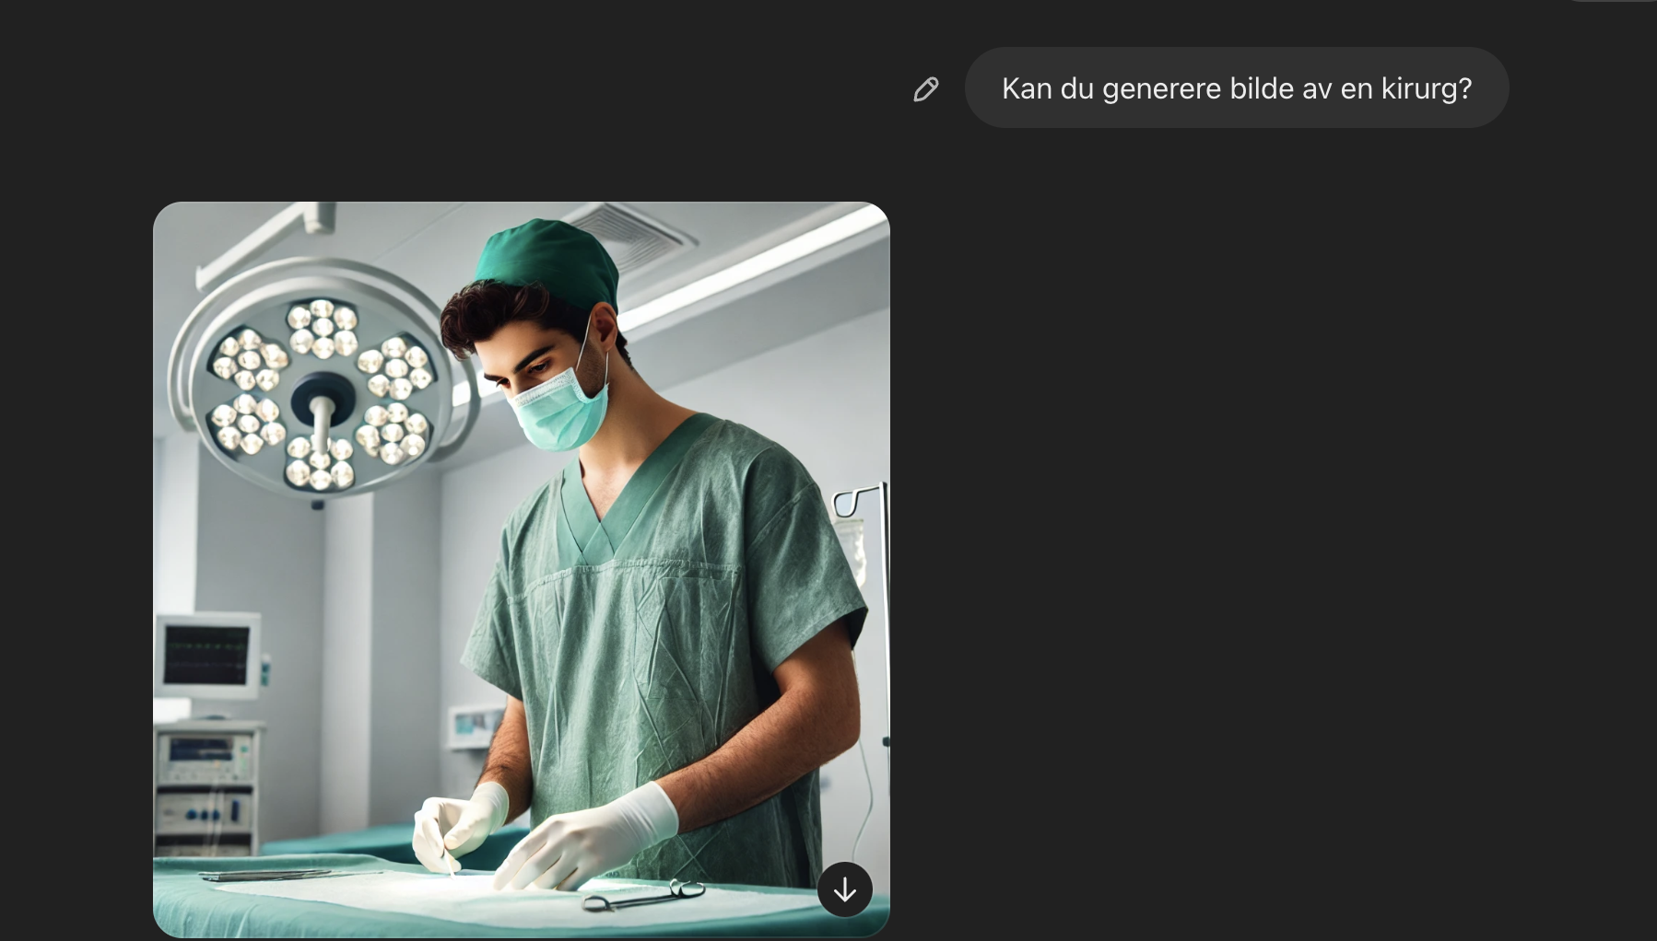
Notes:
Når dataen som mates til KI-modellene stortsett handler om eller er laget av menn, blir dette et BIAS i datamaterialet.
KI-modellen er ikke sexistisk, men den kan kun handle utifra det den har mottatt.

Slide 30
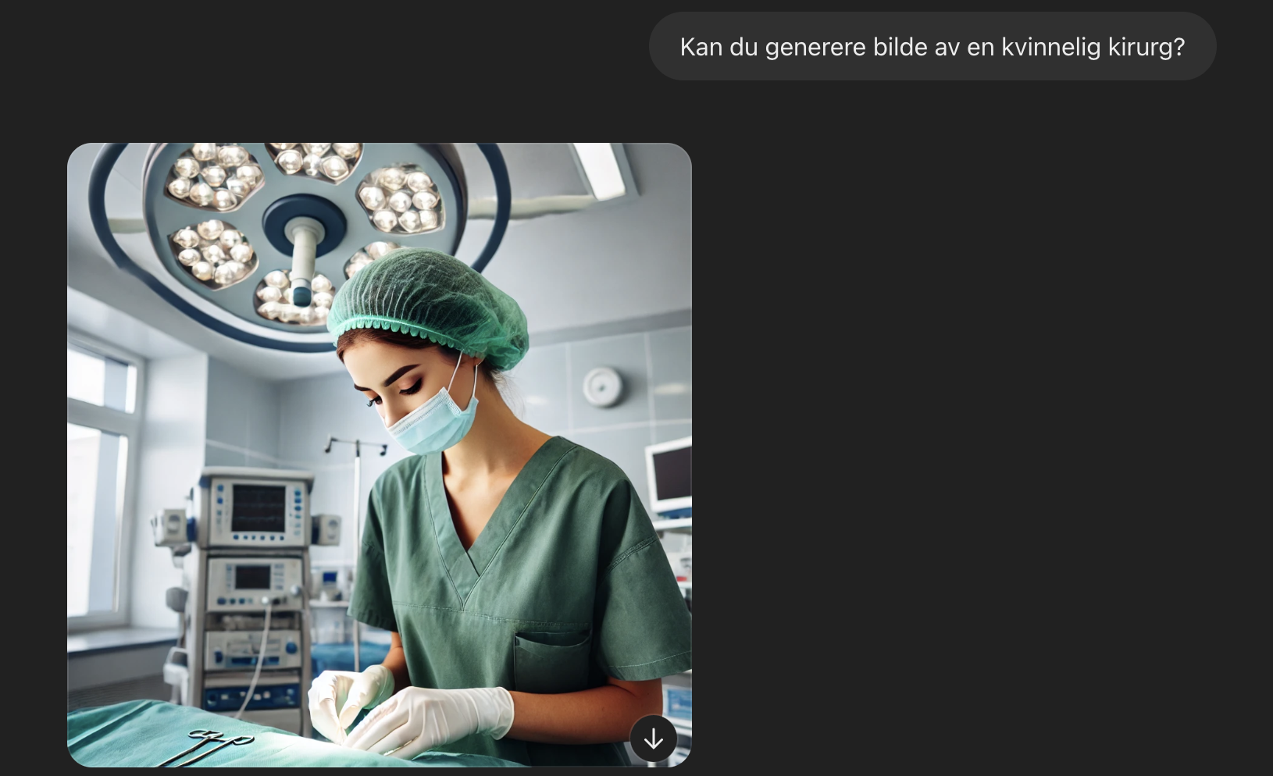
Notes:
Legg merke til sminken hennes, og at hun er en tilsynelatende hvit kvinne.

Slide 31
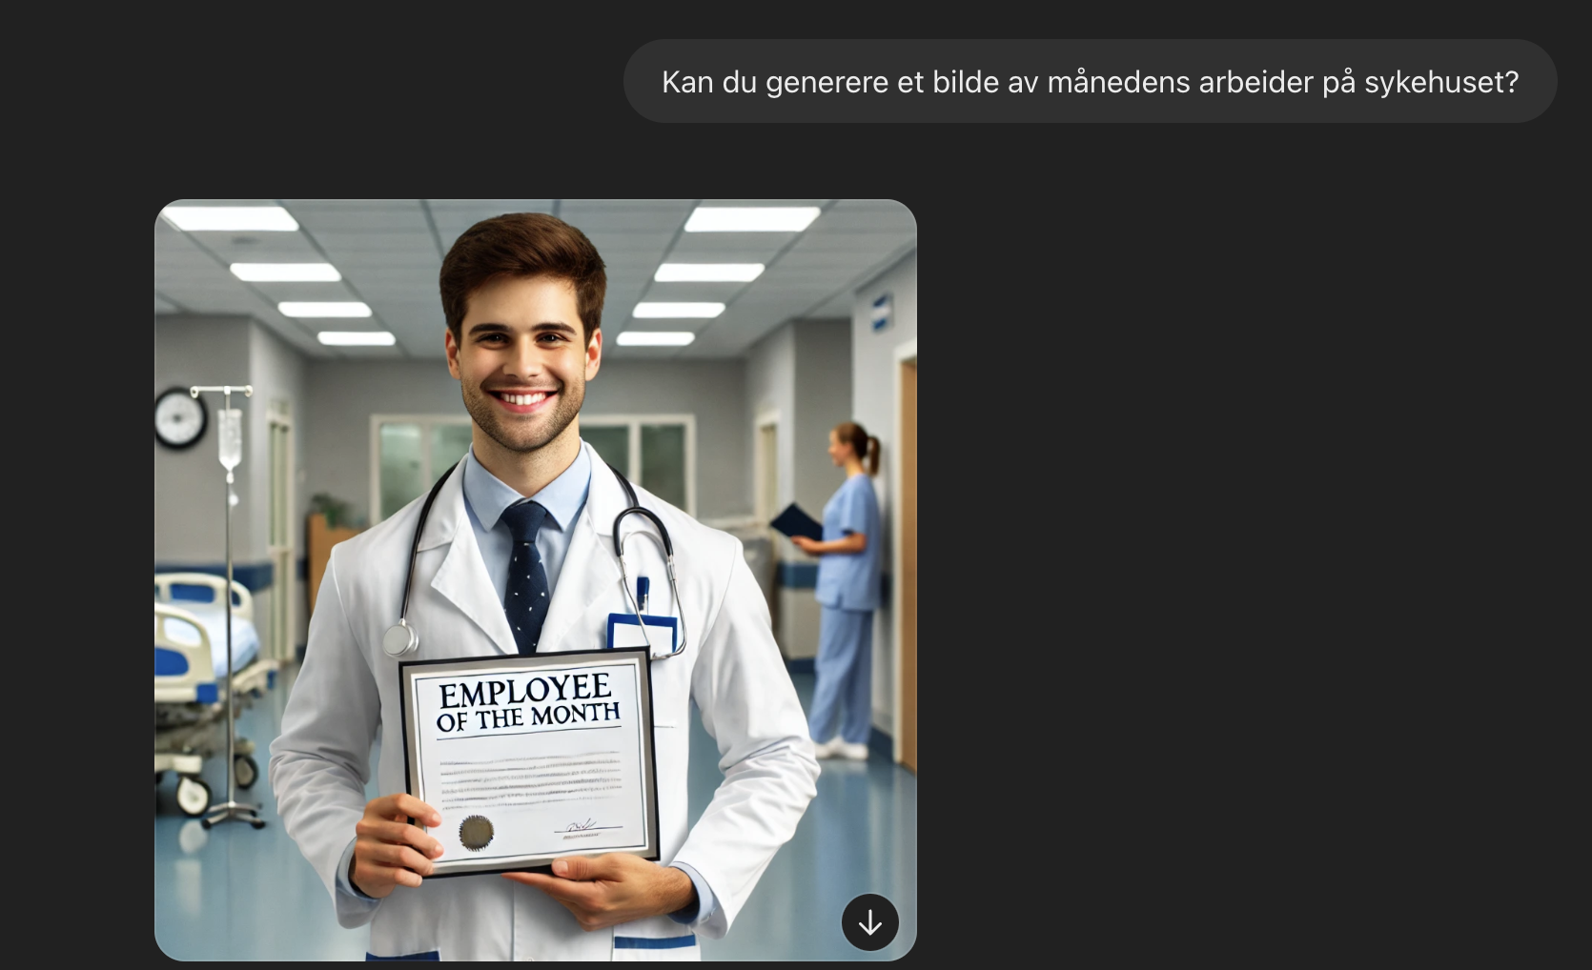

Slide 32

Notes:
Alle her er hvite mennesker.
Hvis man ber om noen som er god i et yrke, vil man som regel få en mann.
Hvis man ber om en sykepleier vil man få en kvinne.
Å bruke generativ KI til å generere bilder til kampanjer kan ubevisst forsterke og fôre fordommer og stereotypier i samfunnet.

Slide 33
Bias hos KI kan føre til:
Stereotypier som KI-en trenes på kan føre til:
  Diskriminering i ansettelsesprosesser
  Forsterking av allerede skadelige stereotypier

Slide 34
4. Du eier ingenting
Det er også viktig å huske at du ikke eier et bilde du har generert.
Når du ikke eier det du lager, kan andre ta det og bruke det i andre kontekster.
KI har også en spesiell, visuell stil. Å bruke KI-genererte bilder kan svekke troverdigheten din.
KI er trent på andre sitt åndsverk, uten at de har samtykket til dette.

Slide 35
4. Du eier ingenting
Derfor skal vi ikke bruke KI til å generere bilder eller video til kampanjen vår.
Vi skal heller ikke få KI til å lage noe fra scratch, men heller som et hjelpemiddel.
(mer om dette snart!!)

Slide 36
Hvordan kan vi bruke
KI på en etisk og nyttig måte?
Hva tror dere kan være fordeler?
Hvordan kan KI hjelpe dere/andre?

Slide 37
1. Effektivisering
Prediktiv KI skåner flere fra å se hatefullt eller voldelig innhold på sosiale medier, ved å moderere automatisk.
KI kan lese opp artikler for deg som lydbøker, eller gi deg sammendrag hvis du vil sjekke om en artikkel er relevant.
  Fakta er et verdifullt verktøy mot misinformasjon og hatprat!

Slide 38
2. Korrektur!
  Kan korrekturlese tekstene dine
  Peke på løse tråder, si hvor du kan forklare ting enklere
  Vise hvordan teksten din kan bli misforstått

Slide 39
3. Samtalepartner
Studier viser at kunstig intelligente programmer kan fungere som gode samtalepartnere, spesielt for samtaler om vanskelige ting.
Noen foretrekker svarene/vennskapene gitt av en KI over menneskelige svar/vennskap (Brandzæg, et al., 2022)
Alltid tilgjengelig, aldri sur, aldri nedbrutt.
Aldri dømmende (utenom når treningsdataen er biased).
Brandtzæg, P. B. & Skjuve, M. & Følstad, A. (2022). My AI Friend: How Users of a Social Chatbot Understand Their HUman-AI Friendship. https://doi.org/10.1093/hcr/hqac008
Notes:
Samtalepartnere som Replika har ulempen ved at de »Aldri» er kritiske. Noen ganger har man godt av konstruktiv kritikk.

Slide 40
4. Nøytralisator
Kunstig intelligens er ikke partisk (utenom når dataen den er trent på har bias).
Hjelpe deg med et nøytralt svar på en hatkommentar
Responsen fra KI kan inspirere svaret ditt og hindre videre provokasjon/krangel.

Slide 41
Husk at du kan lære masse av å spørre en venn!
KI kan føre til at vi ikke bruker hverandre.
Uten hjernen din er du ikke deg, og uten hverandre er vi ingenting.

Slide 42
KI er din lille assistent.
Tenk og prøv først, be om hjelp etterpå.

Slide 43
Oppsummering:
Oppsummere statistikker og fag/faktaartikler
Nøytralisere språk, hindre videre provokasjon
Samtalepartner for å få ut irritasjon og andre naturlige følelser
Sjekke teksten din og foreslå forbedringer
Sjekke teksten din og foreslå hvordan den kan mistolkes, slik at du kan omskrive.
NB: Husk at ChatGPT kun skryter av deg, frem til du ber den gjøre noe annet!

Slide 44
Oppsummering:
KI kommer med mange utfordringer, som rettigheter, bias og høyt CO2 utslipp.
KI har fordeler, ved at den kan være en god samtalepartner, hjelpe med effektivisering og assistere deg i møte mot hatprat
- KI er en assistent, ikke en erstatning for deg.
NB: Husk at ChatGPT kun skryter av deg, frem til du ber den gjøre noe annet!

Slide 45
Ressurser/Kilder:
https://www.coe.int/en/web/inclusion-and-antidiscrimination/ai-and-discrimination
https://ldo.no/content/uploads/2024/06/Algoritmer-kunstig-intelligens-og-diskriminering-2024.pdf
https://digital-strategy.ec.europa.eu/en/policies/regulatory-framework-ai

